Slide 1
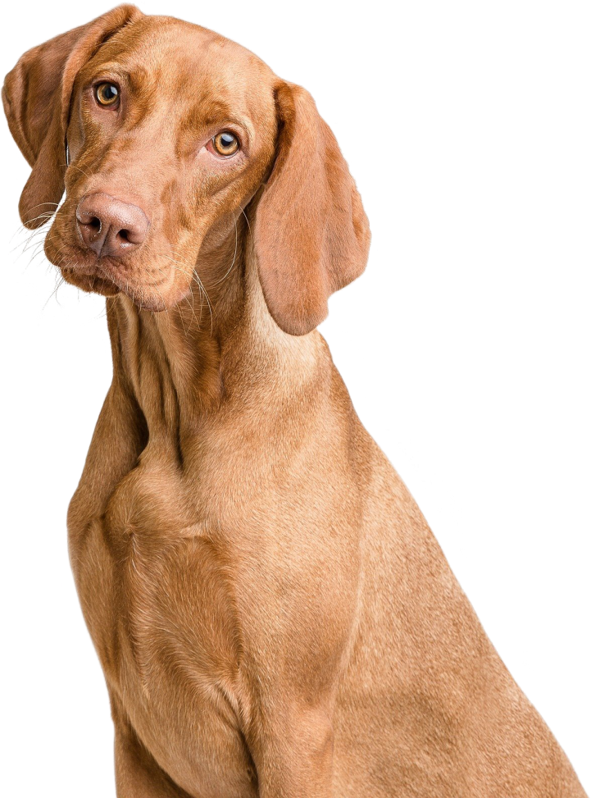
MIRICANVAS
PET SPA & PRODUCT COMPANY
2021
Pet Spa & Product
Company

Slide 2

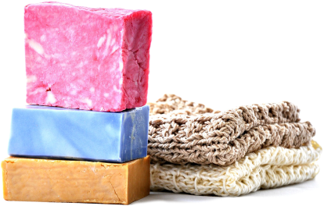
MIRICANVAS
PET SPA & PRODUCT COMPANY
01
Table of
Contents
01
02
03
04
05
ABOUT US
SERVICE
PRODUCT
CHARITY
MEMBER
OUR STORY
· CATEGORY I
· CATEGORY II
· CATEGORY III
· CATEGORY IV
· SPA PRODUCTS
· OUR SPECIAL
PRODUCTS
· OUR GOAL
· VOLUNTEER
OUR MEMBER

Slide 3
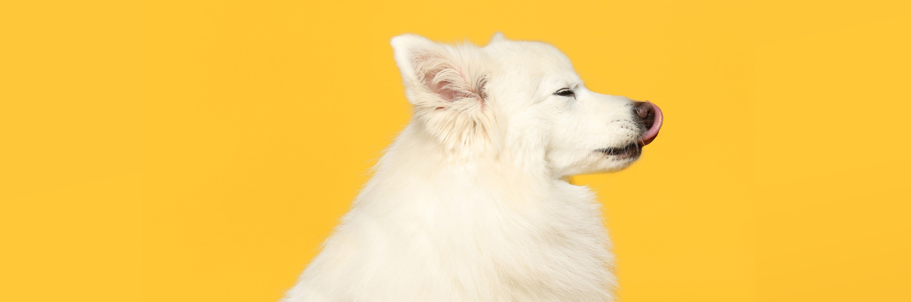
MIRICANVAS
PET SPA & PRODUCT COMPANY
02
Our Story
회사가 미리캔버스를 통해 제공하는 모든 콘텐츠 및 '편집기'에 대한 저작권은 회사에게 있으며저작권 법과 국제 저작권협약에 의하여 보호받고 있습니다.
다만 사진, 아이콘 및 텍스트의 일부는 타 저작권사로부터 미리캔버스 서비스에서만 사용이 가능토록 허가를 받아 제공하고 있습니다.
사용자는 미리캔버스에서 제공하는 사진, 아이콘, 이미지, 도형, 텍스트, 차트 등의 '디자인요소'를 개별적으로 캡쳐 혹은 다른 이름으로 저장 등을 통하여 복제하거나, 이를 수정하여 사용할 수 없습니다.

Slide 4

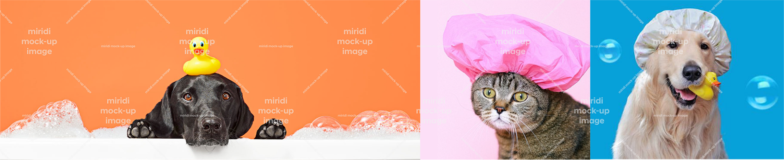
MIRICANVAS
PET SPA & PRODUCT COMPANY
03
Our Service
회사가 미리캔버스를 통해 제공하는 모든 콘텐츠 및 '편집기'에 대한 저작권은 회사에게 있으며저작권 법과 국제 저작권협약에 의하여 보호받고 있습니다. 다만 사진, 아이콘 및 텍스트의 일부는 타 저작권사로부터 미리캔버스 서비스에서만 사용이 가능토록 허가를 받아 제공하고 있습니다.
사용자는 미리캔버스에서 제공하는 사진, 아이콘, 이미지, 도형, 텍스트, 차트 등의 '디자인요소'를 개별적으로 캡쳐 혹은 다른 이름으로 저장 등을 통하여 복제하거나, 이를 수정하여 사용할 수 없습니다.
CATEGORY I
CATEGORY II
CATEGORY III
CATEGORY IV
항목 1
항목 2
항목 3
항목 4
항목 5
항목 1
항목 2
항목 2-1
항목 2-2
항목 2-3
항목 3
항목 1
항목 2
항목 3
항목 4
항목 1
항목 2

Slide 5
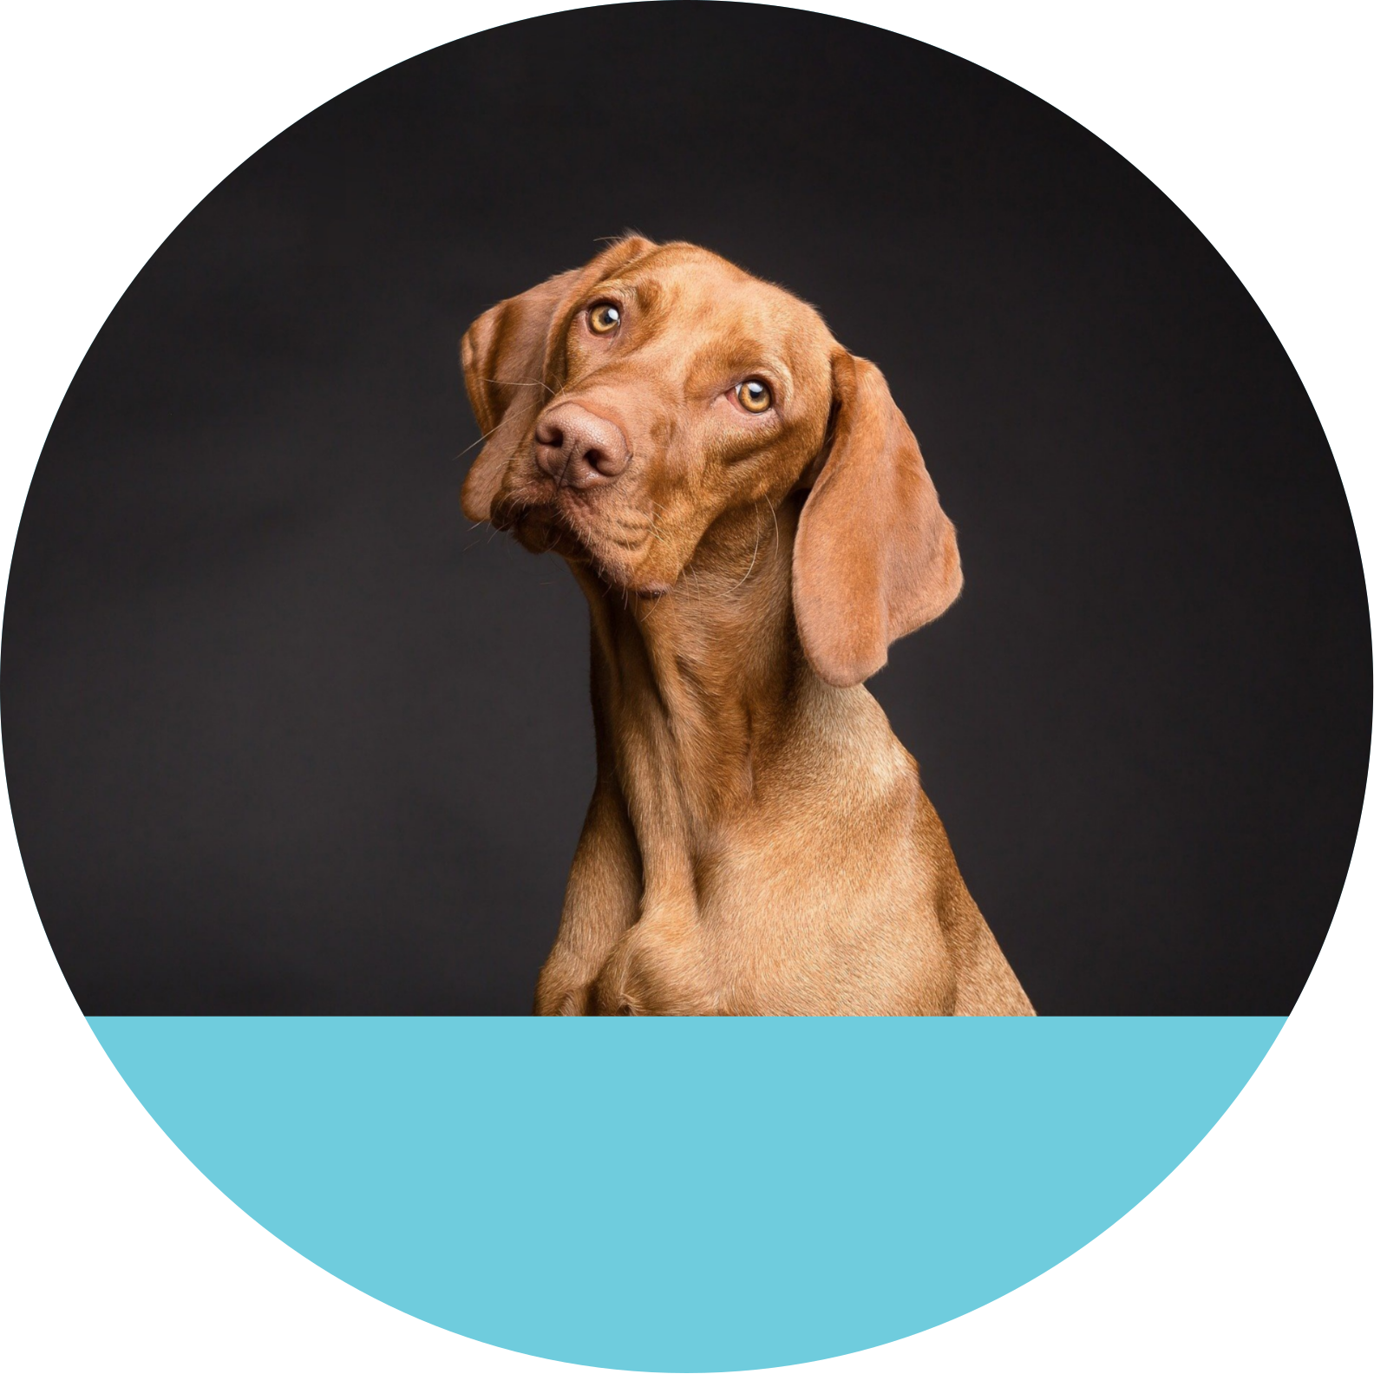
MIRICANVAS
PET SPA & PRODUCT COMPANY
04
Wet Nose, Warm Heart
회사가 미리캔버스를 통해 제공하는 모든 콘텐츠 및 '편집기'에 대한 저작권은 회사에게 있으며저작권 법과 국제 저작권협약에 의하여 보호받고 있습니다. 다만 사진, 아이콘 및 텍스트의 일부는 타 저작권사로부터 미리캔버스 서비스에서만 사용이 가능토록 허가를 받아 제공하고 있습니다.

Slide 6
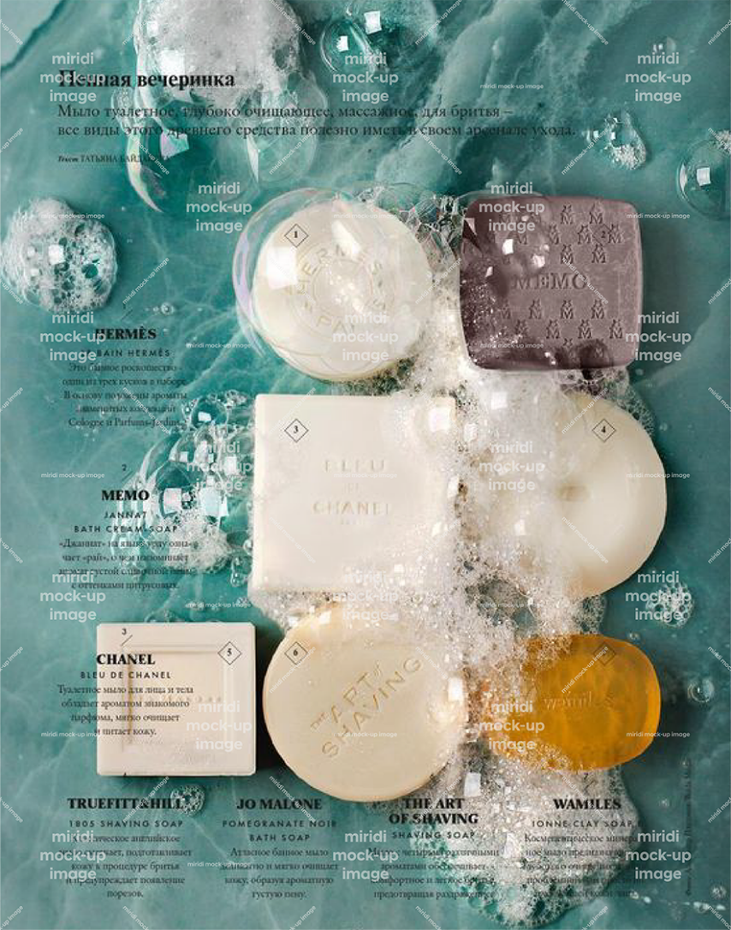

MIRICANVAS
PET SPA & PRODUCT COMPANY
05
Spa Products
회사가 미리캔버스를 통해 제공하는 모든 콘텐츠 및 '편집기'에 대한 저작권은 회사에게 있으며저작권 법과 국제 저작권협약에 의하여 보호받고 있습니다. 미리캔버스 서비스에서만 사용이 가능토록 허가를 받아 제공하고 있습니다.
CATEGORY I
CATEGORY II
CATEGORY III
항목 1
항목 2
항목 3
항목 4
항목 5
항목 1
항목 2
항목 2-1
항목 2-2
항목 2-3
항목 3
항목 1
항목 2
항목 3
항목 4
CATEGORY IV
CATEGORY V
항목 1
항목 1
항목 2

Slide 7
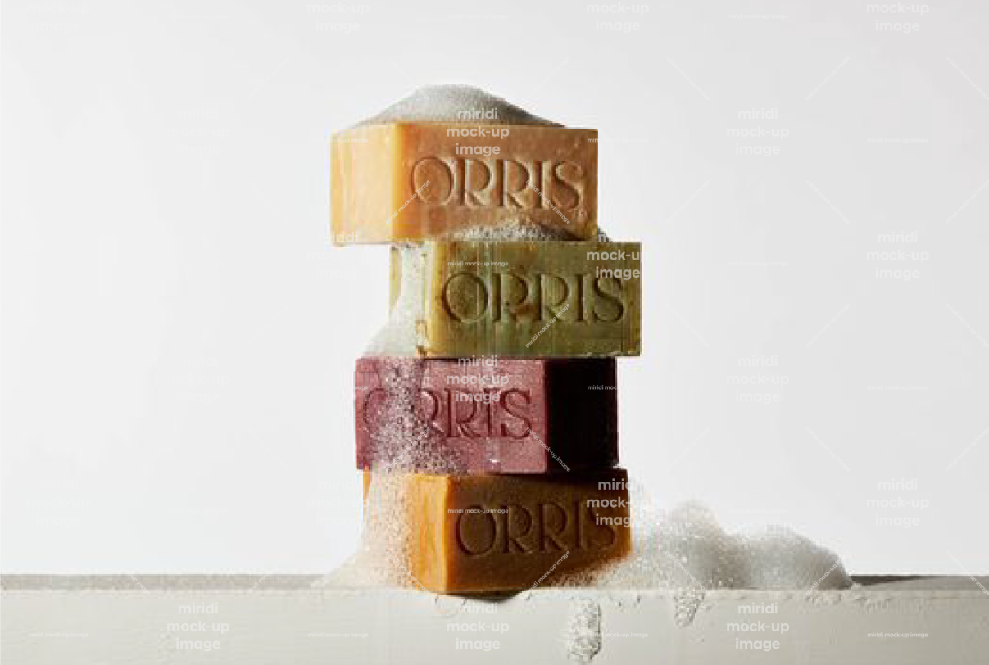
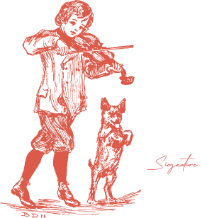
MIRICANVAS
PET SPA & PRODUCT COMPANY
06
Our Special
Products
회사가 미리캔버스를 통해 제공하는 모든 콘텐츠 및 '편집기'에 대한 저작권은 회사에게 있으며저작권 법과 국제 저작권협약에 의하여 보호받고 있습니다. 다만 사진, 아이콘 및 텍스트의 일부는 타 저작권사로부터 미리캔버스 서비스에서만 사용이 가능토록 허가를 받아 제공하고 있습니다.

Slide 8
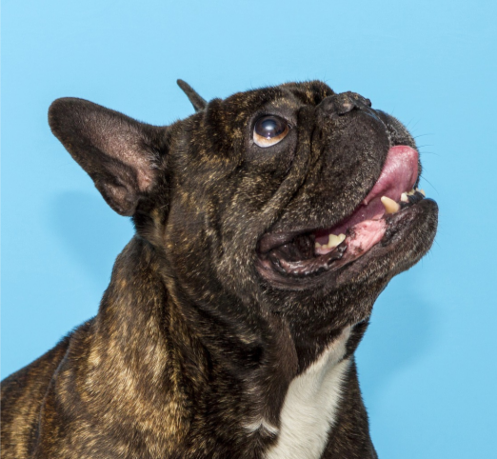
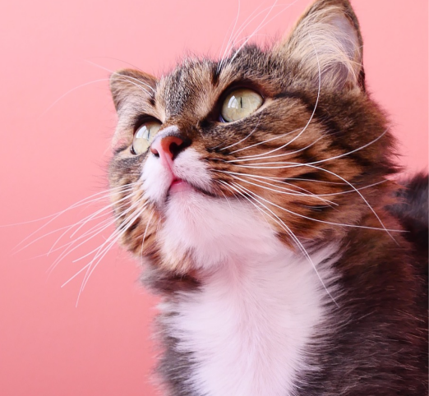
MIRICANVAS
PET SPA & PRODUCT COMPANY
07
Charity work
회사가 미리캔버스를 통해 제공하는 모든 콘텐츠 및 '편집기'에 대한 저작권은 회사에게 있으며저작권 법과 국제 저작권협약에 의하여 보호받고 있습니다.
다만 사진, 아이콘 및 텍스트의 일부는 타 저작권사로부터 미리캔버스 서비스에서만 사용이 가능토록 허가를 받아 제공하고 있습니다.
사용자는 미리캔버스에서 제공하는 사진, 아이콘, 이미지, 도형, 텍스트, 차트 등의 '디자인요소'를 개별적으로 캡쳐 혹은 다른 이름으로 저장 등을 통하여 복제하거나, 이를 수정하여 사용할 수 없습니다.
자선활동

Slide 9
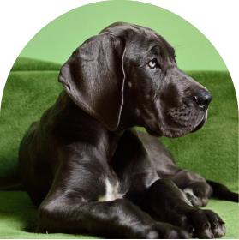
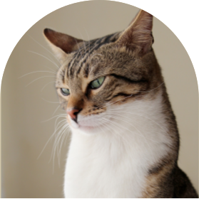
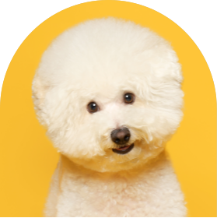
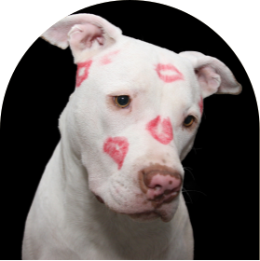
MIRICANVAS
PET SPA & PRODUCT COMPANY
08
Our Member
회사가 미리캔버스를 통해 제공하는 모든 콘텐츠 및 '편집기'에 대한 저작권은 회사에게 있으며저작권 법과 국제 저작권협약에 의하여 보호받고 있습니다. 다만 사진, 아이콘 및 텍스트의 일부는 타 저작권사로부터 미리캔버스 서비스에서만 사용이 가능토록 허가를 받아 제공하고 있습니다.
Wendy
Noah
Olivia
Lucas
엄금진 대표
유기동물 입양문화, 구조활동가
"대표님, 저도 입양해주세요"
자타공인 고양이 전문가
만나면 누구나 골골송
"개, 고양이, 모두 사랑해요"
귀여움 담당
"내가 댕댕이인지
댕댕이가 나인지 헷갈려"
경력 30년 랜선 집사
"남의 강아지가
세상에서 제일 예뻤어요"

Slide 10


is a four-legged word
MIRICANVAS
PET SPA & PRODUCT COMPANY
www.miricanvas.com
서울 구로구 디지털로33길 27 삼성IT밸리 303호
miricanvas@miridih.com
©MIRIDIH ALL RIGHTS RESERVED.

